Slide 1
MPM Base
MLS-MPM
CKMPM
线动量单元测试
三种 MPM 方法对比
弹性碰撞立方体（3-D）：MPM Base · MLS-MPM · CKMPM

Slide 2
统一仿真参数
三种方法的初始条件完全相同，仅 MPM 算法本身不同。
参数 | MPM Base | MLS-MPM | CKMPM
杨氏模量 E | 1 × 10⁶ Pa | 1 × 10⁶ Pa | 1 × 10³ Pa *
泊松比 ν | 0.4 | 0.4 | 0.4
密度 ρ | 1000 kg/m³ | 1000 kg/m³ | 1000 kg/m³
初速度 v₀ | ±0.1 m/s (x) | ±0.1 m/s (x) | ±0.1 m/s (x)
粒子/网格 | 8（2³） | 8（2³） | 8（2³）
网格分辨率 | 64³ → dx=1/64 | 64³ → dx=1/64 | 64³ → dx=1/64
CFL 数 | 0.5 | 0.5 | 0.5
插值核函数 | 二次 B 样条 | MLS（APIC） | 二次 B 样条
接触模型 | 隐式共享网格 | 隐式共享网格 | 显式运动学约束
* CKMPM 需将 E 降低至 1×10³ Pa 才能完成稳定碰撞，详见第 5–6 页。

Slide 3
MPM Base & MLS-MPM — 弹性碰撞仿真
MPM Base（二次 B 样条核）
MLS-MPM（APIC）
现象：两种方法均守恒总动量，但两个立方体并未实现真正意义上的面对面接触。基于共享网格的隐式接触导致动量传递在物理接触之前就已开始，接触界面被模糊在约 2dx 范围内。

Slide 4
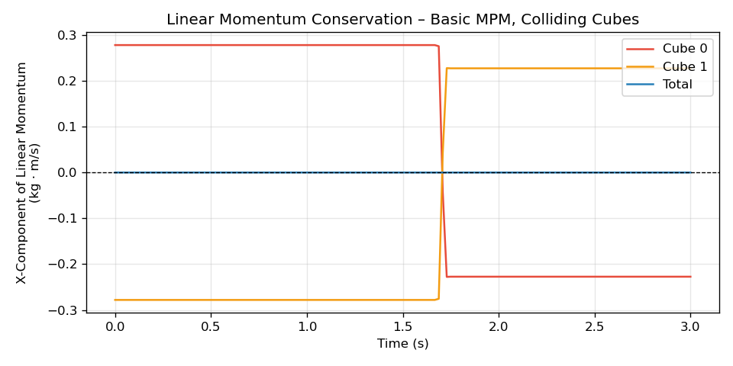
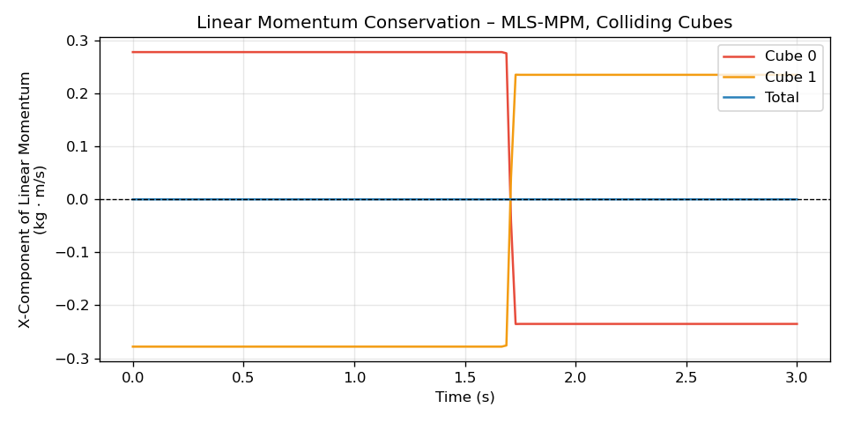
线动量守恒曲线 — MPM Base & MLS-MPM
为什么两个立方体无法完全"碰在一起"？
① 网格分辨率限制：dx = 1/64 m 是压力可分辨的最小尺度。当两个物体的表面与共享网格节点的距离约为 1.5 dx 时，它们就开始交换动量——粒子层面的真实接触从未被强制执行。 ② 无显式接触分离：标准 MPM 不进行显式接触检测。两个物体共享同一背景网格，接触完全基于动量传递。碰撞后的速度幅值略小于初始值（|Δp_total| ∼ 10⁻⁵），说明共享网格引入了轻微数值耗散。

Slide 5
CKMPM — 刚性材料（E = 1×10⁶ Pa）下的问题
E = 1×10⁶ Pa 时的详细过程
CKMPM 为何会「冻结」？
①
两块立方体以 ±0.1 m/s 相向而行——刚性材料几乎不变形。
CKMPM 使用显式运动学接触约束 （基于冲量的速度投影）在每个时间步分离物体。 当 E = 1×10⁶ Pa 时： • 材料极度刚硬 → 几乎不发生形变 • 接触约束将界面处法向相对速度强制归零 • 求解器不断投影掉速度 → 立方体锁死并停止运动 根本原因：运动学接触投影与近刚体弹性反弹不相容——材料无法存储足够的弹性应变能再释放出来。
②
接触被检测到 → 运动学约束将法向相对速度完全归零。
③
没有弹性应变能被存储或释放（近似刚体行为）。
④
后续每个时间步均重新施加约束 → 立方体持续被锁定原地。
⚠
结果：立方体在碰撞位置冻结，仿真停滞。
解决方案：逐步降低杨氏模量，直到接触-形变周期能够正常闭合。

Slide 6
CKMPM — 软化材料直至碰撞稳定（E = 1×10³ Pa）
E = 1×10⁶ Pa
E = 1×10⁵ Pa
E = 1×10⁴ Pa
E = 1×10³ Pa
✗ 冻结
✗ 冻结
✗ 冻结
✓ 稳定！
CKMPM E = 1×10³ Pa ✓
变化了什么？
E = 1×10³ Pa（更软的材料）： • 碰撞时立方体发生明显形变 → 接触区域存储弹性应变能 • 存储的能量驱动物体在接触后分离，使运动学约束能够干净释放 • 仿真总时长延长至 5 s，以覆盖完整弹跳周期

Slide 7
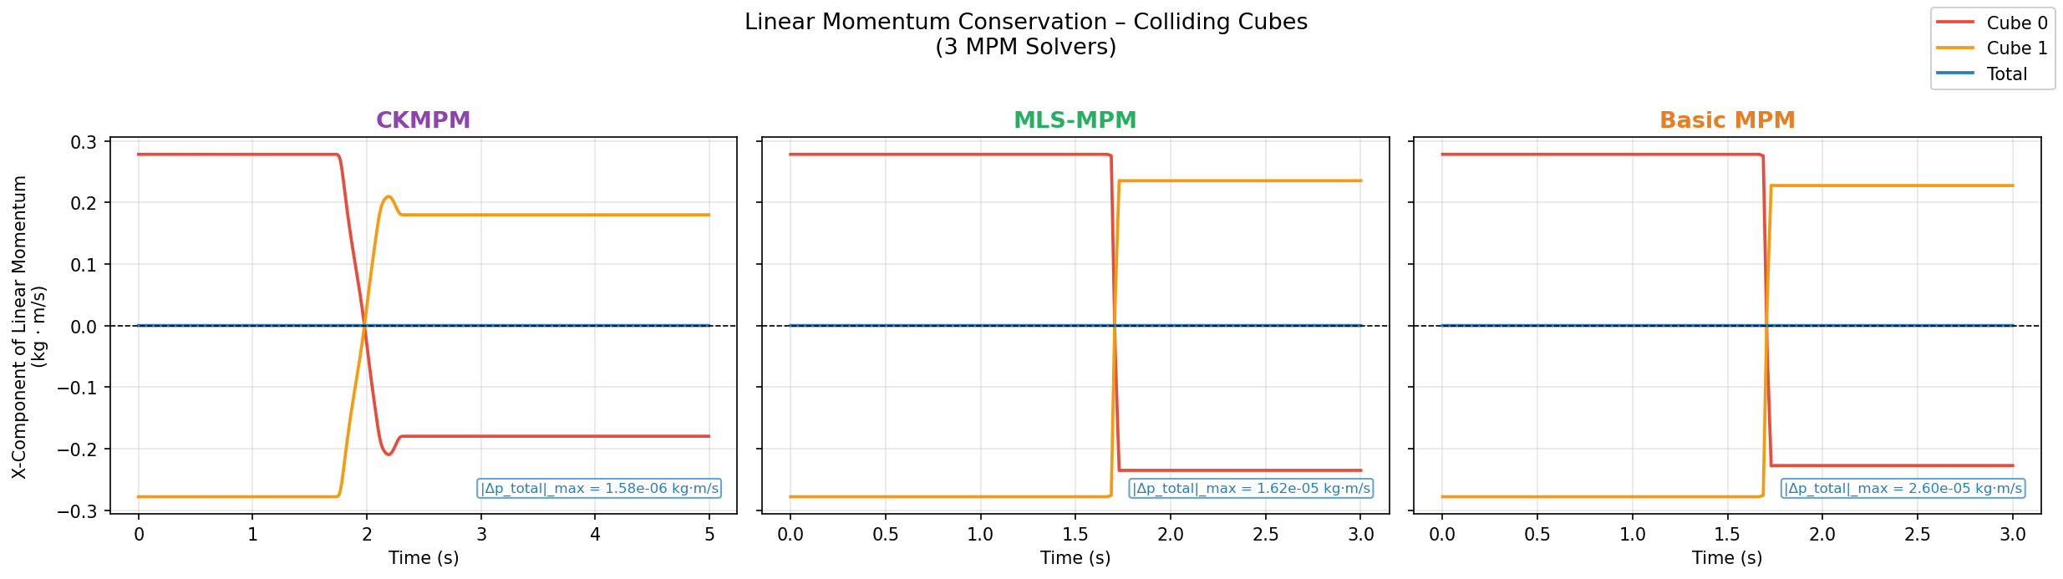
三种方法均守恒线动量
MPM Base
MLS-MPM
CKMPM
|Δp|_max ≈ 2.6×10⁻⁵ kg·m/s
|Δp|_max ≈ 1.6×10⁻⁵ kg·m/s
|Δp|_max ≈ 1.6×10⁻⁶ kg·m/s
✓ 三种求解器的总动量守恒误差均在数值精度范围内。

Slide 8
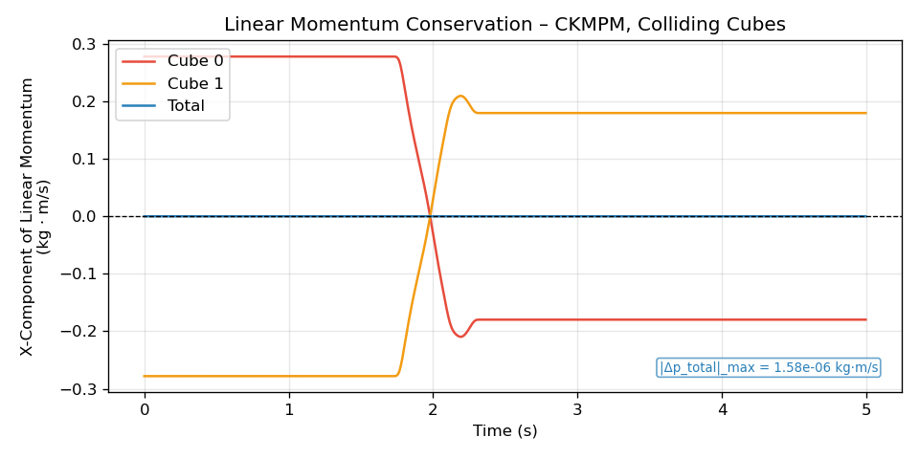
CKMPM — 碰撞过程中为何耗散更多能量？
碰后 |p| ≈ 0.19 kg·m/s
初始 |p| ≈ 0.28 kg·m/s
→ 约 32% 动能被吸收
① 基于冲量的接触投影本身即有耗散性
在每个接触时间步，CKMPM 对法向相对速度进行投影并将其归零。这一操作本质上是非弹性的——它直接消除了碰撞分量，无法以弹性应变能的形式回收。
② 较软的 E 带来更长的耗散接触阶段
E = 10³ Pa 时，物体在分离前发生显著形变。运动学约束在压缩峰值处「钳住」动量，导致接触持续时间远长于 MPM Base/MLS 中近乎瞬时的弹跳，从而耗散更多能量。
③ 动量守恒，但能量不守恒
速度投影对称地重分配动量（总 Δp ≈ 1.6×10⁻⁶），但动能的一部分被转化为热量或数值耗散。这在物理上类似于部分非弹性碰撞。
结论：CKMPM 的显式接触算法实现了精确的动量守恒，代价是每次碰撞事件的能量耗散比隐式网格方法更大（但物理可控）。

